Slide 1










Catalogue de ressources et outils utiles
POUR S'ORIENTER - se former - TRAVAILLER DANS LA CHIMIE
A DISPOSITION DES ENSEIGNANTS ET PRESCRIPTEURS D’ORIENTATION
Proposé par France Chimie Grand Est - Edition 2023

Slide 2
Sommaire
Opérations Métiers et Animations Chimie
Supports Vidéos et Chaînes YouTube
Sites Internet et réseaux sociaux
Documentation et Brochures
Expositions Panneaux et Totems

Slide 3










S'ORIENTER / se former
TRAVAILLER DANS LA CHIMIE
Téléphones portables, batteries pour les voitures, capsules de café,
medicaments et même chaussures de sport :
La Chimie est présente partout dans notre vie quotidienne.
Elle imagine déjà les innovations de demain.
En Grand Est, près de 15.000 salariés (dont 40% de femmes) relèvent le défi chaque jour​ en exerçant des métiers divers et variés, dans 300 entreprises.​
LE SAVIEZ-VOUS ?
LA #CHIMIE EN FRANCE C’EST
PRÈS DE 4 000 ENTREPRISES
LE SAVIEZ-VOUS ?
LA #CHIMIE EN FRANCE C’EST 120 000 RECRUTEMENTS D’ICI 5 ANS
120 000
4 000
+25%
+25%
+25% d’alternants en 2021
220 000

Slide 4


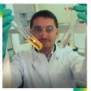


Opérations Métiers et Animations Chimie
A DISPOSITION DES ENSEIGNANTS
Edition 2023

Slide 5



Olympiades de la Chimie
Prix Pierre Potier des Lycéens
Concours de chimie créé en 1984 en liaison avec le Ministère de l'Éducation Nationale pour valoriser l’orientation des jeunes vers les filières scientifiques.
Objectifs :
Permettre aux élèves des classes de premières et terminales scientifiques et technologiques de mieux percevoir les applications concrètes de leur enseignement de chimie,
Favoriser l'orientation des jeunes vers les filières d'enseignement spécialisées des métiers de la chimie,
Améliorer l'image de l’industrie de la chimie.
Le Prix Pierre Potier des Lycéens a pour objectif de faire découvrir aux lycéens les innovations de la Chimie en faveur du développement durable.
Ouvert aux classes de seconde, de première et de terminale des filières générales, technologiques et professionnelles, il se déroule sur l’ensemble de l’année scolaire.
Temps fort : les classes inscrites reçoivent un conférencier (responsable R&D, innovation ou jeune chercheur) qui leur parle de l’innovation en chimie et présente les projets en lice. A l’issue des échanges les élèves votent pour le projet qu’ils souhaitent récompenser.
PUBLIC | PERIODE | CONTACT
Toutes classes - Lycée www.francechimie.fr/prix-pierre-potier | Inscriptions septembre début octobre Conférence innovation en classe janvier-février | Frédérique Croizet fcroizet@chimie-grandest.fr
PUBLIC | PERIODE | CONTACT
1ère et terminale filières scientifiques | Octobre à mai | Frédérique Croizet fcroizet@chimie-grandest.fr

Slide 6

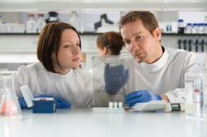
Rendez-Vous Métiers pour les lycéens
Rendez-Vous Chimie
pour les enseignants
Ces séquences organisées par visio-conférence permettent aux élèves de découvrir les grands domaines d’application de la chimie ainsi qu’une entreprise, son activité, les différents services et métiers présents par le biais de l’intervention d’un professionnel suivie d’une séance de questions-réponses.
Session organisée par visio-conférence entre un ou plusieurs professionnel(s) de la chimie et un groupe d’enseignants.
Présentation de l’entreprise, son activité, son organisation et échanges sur l’activité de l’entreprise, les différents services et les attentes des entreprises en termes de compétences.
PUBLIC | PERIODE | CONTACT
Tout niveau - Lycée | Novembre à mai | Frédérique Croizet fcroizet@chimie-grandest.fr Sabine Alonzi salonzi@chimie-grandest.fr
PUBLIC | PERIODE | CONTACT
Professeurs | Novembre à mai | Frédérique Croizet fcroizet@chimie-grandest.fr Sabine Alonzi salonzi@chimie-grandest.fr

Slide 7
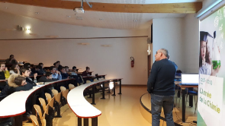
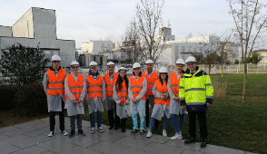
Conférences dans les classes
(hors COVID)
Visites d'entreprises
(hors COVID)
France Chimie Grand organise des Présentations chimie destinées aux lycéens en classe de 2nde.
Objectifs :
Éveiller la curiosité et l’intérêt pour la chimie,
Compléter l’enseignement de la chimie par des présentations attrayantes accompagnées de vidéos et de diaporamas,
Susciter l’intérêt pour les filières de formation préparant à une activité professionnelle dans l’industrie chimique.
Dans le cadre de projets pédagogiques, France Chimie Grand Est, organise des visites d'entreprise au profit d'élèves et professeurs des Académies de Strasbourg et Nancy-Metz sur demande des établissements scolaires.
PUBLIC | PERIODE | CONTACT
2nde | Novembre à mai | Frédérique Croizet fcroizet@chimie-grandest.fr
PUBLIC | PERIODE | CONTACT
Groupe lycéens | Novembre à mai | Frédérique Croizet fcroizet@chimie-grandest.fr

Slide 8

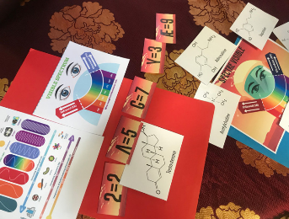
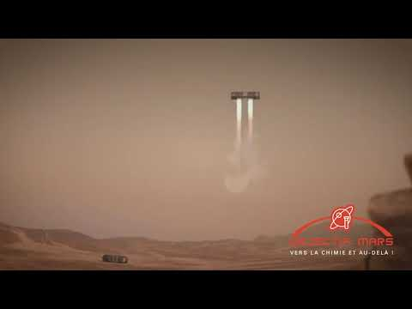
Mission Objectif Mars : Un Escape Game
UN ESCAPE GAME POUR DECOUVRIR LES DIFFERENTES APPLICATIONS DE LA CHIMIE AU QUOTIDIEN ET SON UTILITE DANS LE FUtUR
Au travers d’énigmes inspirées des notions de physique-chimie abordées en classe, les joueurs peuvent apprendre ou revoir des principes phares tout en s’amusant. Ludique, pédagogique et accessible au plus grand nombre, ce jeu aborde l’une des plus belles conquêtes entreprise par l’Homme : l’espace.
En classe, en forum, en salon ou encore lors d’évènements particuliers, cet Escape Game est un véritable support pour les professeurs, les enseignants ou encore les animateurs présents lors du déroulé du jeu, pour expliquer simplement certaines lois, procédés et théories.
Je suis Maylon Lusk, PDG de la fusée Space Zéro, merci à vous de vous être portés volontaires pour travailler au sein de la première colonie.
La terre est surpeuplée, et la disponibilité des ressources baissent de manière dramatique. Nous avons désormais à choisir entre un repli et l’expansion dans l’espace pour trouver de nouvelles solutions pour l’humanité. Nous pouvons nous lancer dans l’exploration d’un nouveau monde, car avec chaque découverte nous passons à l’étape supérieure pour le bien de l’humanité. C’est dans cet objectif que nous devons transformer mars en planète habitable.
C’est pourquoi j’ai mis en place une série de test afin de sélectionner les candidats les plus a même de survivre et de s’adapter sur place.
La mission implique de l’observation, de la logique et de la communication.
En ferez-vous partie ?
Vidéo d’introduction
Pour plus d’information sur le jeu : Cliquez ICI
Si vous êtes intéressés pour organiser cette opération dans votre établissement, contactez : fcroizet@chimie-grandest.fr​

Slide 9



Supports Vidéos et Chaînes YouTube
A DISPOSITION DES ENSEIGNANTS
Edition 2023

Slide 10

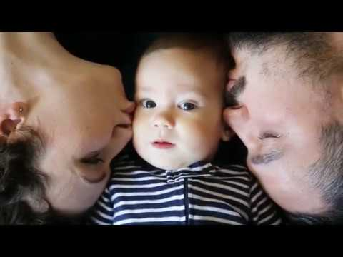

La Chimie au quotidien
CLIP "GENERATION C​"
(durée : 1’51)
Découvrez avec humour les contributions de la
chimie dans votre vie quotidienne !
www.youtube.com/watch?v=zH_yBAVQzqM
VIDEO "GRACE A LA CHIMIE"
La Chimie occupe une place souvent insoupçonnée dans notre quotidien. Télécommunications, habitat, sport, alimentation, transports, santé… tous les grands domaines de l’activité humaine présents et à venir sont ou seront rendus possible grâce à la Chimie et à ses innovations. La Chimie nous permet de vivre mieux, elle rend possible nos rêves et nos projets.
www.youtube.com/watch?v=0xund6skyj0
CHAINE YOUTUBE
www.youtube.com/c/francechimie​

Slide 11



La Chimie au quotidien
L’innovation au service d’une
Chimie Durable
(durée : 1’31)
https://www.youtube.com/watch?v=3qJz02mV5Vg
L'innovation de la Chimie au
service de la mobilité
(durée : 1’43)
https://www.youtube.com/watch?v=7nn9uP2YWoM
L'innovation de la Chimie au
service de la santé
(durée : 1’40)
https://www.youtube.com/watch?v=73n6rfiWiCI

Slide 12
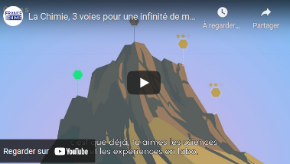
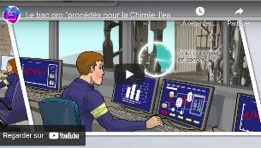
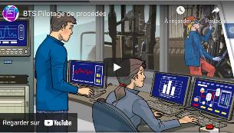
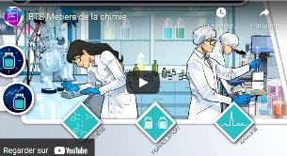
Vidéos Formations / Orientation
La Chimie, 3 voies pour
une infinité de métiers ​
Vidéos BAC et BTS
Courte video introductive pour parler des métiers et des formations
www.youtube.com/watch?v=x2gk1FMttIc
BAC PRO PCEPC (ex Industrie des procédés)
BTS Pilotage de Procédés
BTS Métiers de la Chimie

Slide 13
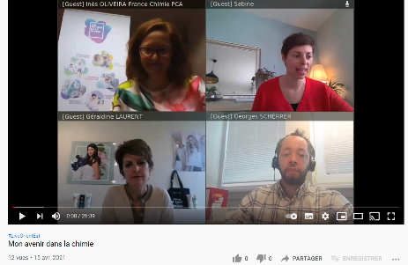
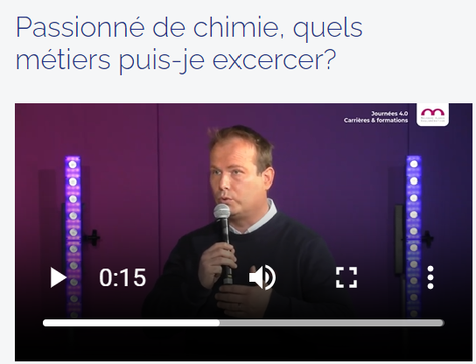
Vidéos et Témoignages Métiers
Conférence “Mon Avenir dans la Chimie”
Conférence organisée dans le cadre du salon virtuel "A chacun SON industrie" qui s'est déroulé les 25 et 26 mars 2021.
Interventions de :
- Sabine ALONZI, Responsable Emploi Formation pour France Chimie Grand-Est,
- Inès OLIVEIRA, Responsable Communication et Promotion des Métiers pour France Chimie Picardie Champagne-Ardenne,
- Géraldine LAURENT, Directrice de PARCHIMY,
- Georges SCHERRER, Responsable des Ressources Humaines de l’entreprise INEOS...
#LiveOrientEst
Mon avenir dans la chimie
Journée des carrières 4.0
https://www.chimie-grandest.fr/actions/emploi-et-formation/faq/
Sur cette page, vous retrouverez des réponses en vidéos à plusieurs questions relatives au domaine de la chimie.

Slide 14
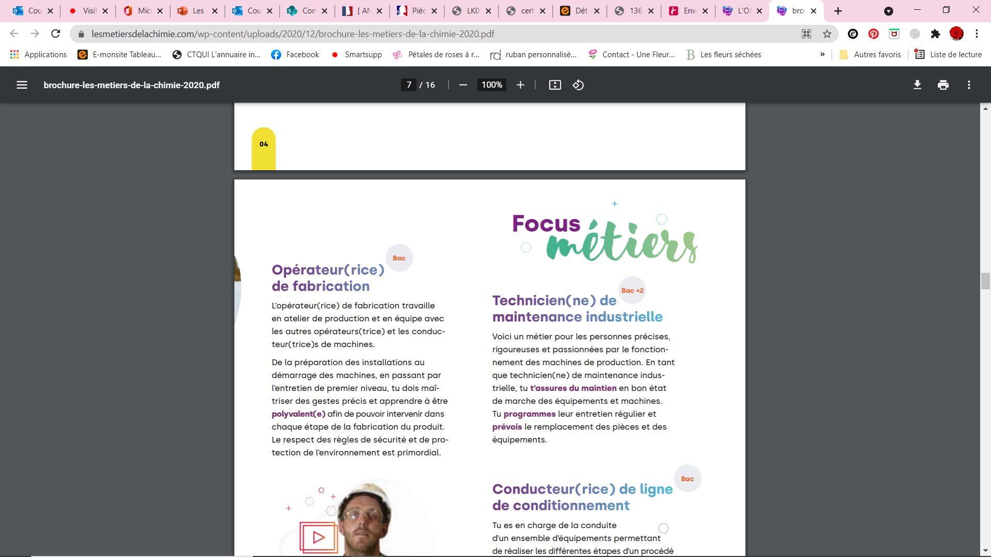






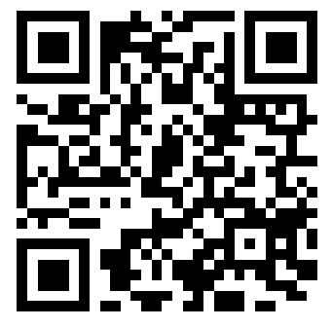
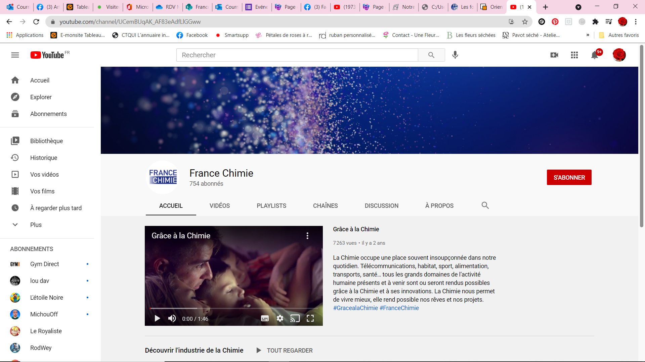
Vidéos et Témoignages Métiers
Technicien.ne d'analyse chimique
Technicien.ne de formulation
Technicien.ne en génie des procédés
Ingénieur.e procédés
Directeur.trice R&D
Responsable de laboratoire
Opérateur.trice de fabrication
Technicien.ne de maintenance industrielle
Technicien.ne de production
Responsable industrialisation
Chef.fe de produit marketing
Ingénieur.e technico-commercial.e
Responsable des ventes
Responsable logistique
Opérateur.trice logistique
Assistant.e commercial.e import/export
Responsable Hygiène, Santé, Sécurité et Environnement
Technicien.ne Contrôle qualité
Expert.e des risques industriels
Responsable qualité
Informaticien.ne industriel.le
Data scientist
Acheteur.se
Responsable ressources humaines
Responsable formation
CHAINE YOUTUBE
https://www.youtube.com/user/lesmetiersdelachimie/videos

Slide 15
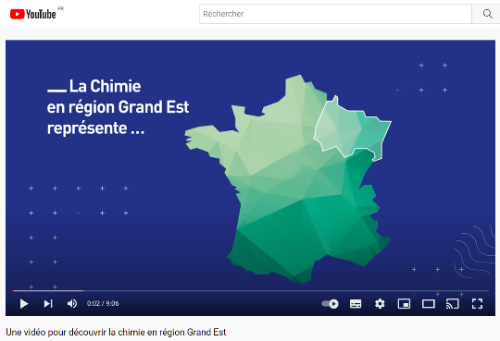
Vidéos pour découvrir la chimie en régions
Grand-Est
Venez découvrir l’activité de plusieurs entreprises :
Jungbunzlauer à Marckolsheim (67)
Solvay à Dombasle-sur-Meurthe (54)
https://youtu.be/tQtdMkBsxW0

Slide 16

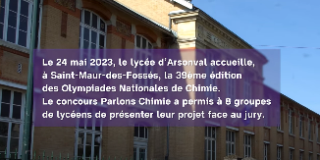
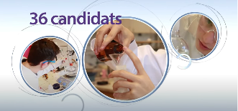

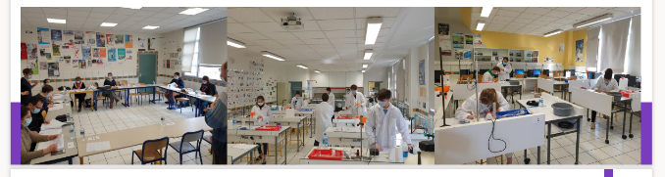
Vidéos et Témoignages - Olympiades de la Chimie 2023
Vidéo du concours “parlons chimie” des 39èmes Olympiades qui se sont déroulées fin mai au lycée d'Arsonval à St Maur des Fossés
Concours scientifique 2023 : 36 candidats de France métropolitaine et des DOM-TOM ont concouru au mois de mai : une épreuve pratique et une épreuve collaborative. Découvrez dans cette video le déroulement du concours et les impressions des candidats et membres du jury.
Présentation de l'épreuve collaborative des Olympiades de chimie : Le jury vous présente en quelques minutes ce qu'ils attendent comme présentation pour l'épreuve collaborative du concours des Olympiades Nationales de la Chimie, autour du thème "Graffiti, entre art et vandalisme".

Slide 17


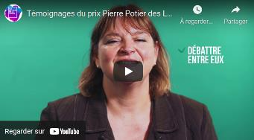
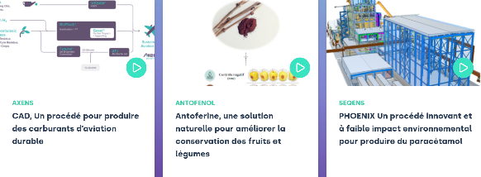
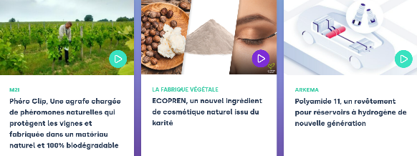
Vidéos Prix Pierre Potier des Lycéens
Découvrez les innovations de la Chimie en faveur du développement durable.
Edition 2023 Prix Pierre Potier
Découvrez les 6 projets finalistes
suite au vote des lycéens
https://www.lesmetiersdelachimie.com/le-prix-pierre-potier-des-lyceens/
Présentation du Prix Pierre Potier
Témoignages d’élèves, professeurs...
https://youtu.be/eH54nEjWgM8
https://youtu.be/7Uy7tfceXkQ
Vidéos des lauréats des éditions précédentes :
Gaches – Otek, une innovation de lavage à froid à l’ozone​
Total Petrochemicals, recyclage du polystyrène issu de diverses origines​
Econick, la dépollution des sols et production de sels métalliques grâce aux plantes​
Roméo® solution pour protéger les vignobles et les légumes des maladies fongiques​
Résine Elium® innovation de rupture dans le monde des composites​
Allios - Biopur Mat, peinture écologique​
Ecoat – Biopaint, nouvelle génération de peintures biosourcées à l’eau pour...​
S-Boost, produit de traitement de semences d’origine biosourcée​
E-sense, une gamme de peinture automobile pour couvrir l’ensemble des...
Greentab, une tablette pour lave-vaisselle écoconçue, écolabelisable ….. et bien d’autres !

Slide 18




Sites Internet et réseaux sociaux
A DISPOSITION DES ENSEIGNANTS
Edition 2023

Slide 19

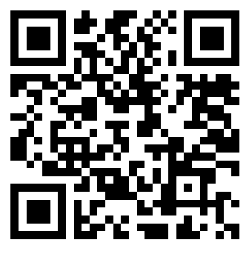
Application Métiers et Formations
UNE NOUVELLE APPLICATION POUR FAIRE DÉCOUVRIR AUX JEUNES LES MÉTIERS DE LA CHIMIE
La Chimie est une industrie d’avenir qui recrutera 120 000 nouveaux collaborateurs d'ici les 5 prochaines années. Pour faire découvrir aux jeunes la variété des métiers qu’offre le secteur et les formations proposées en France, les industriels de la Chimie lancent une application d’orientation en ligne inédite, simple et ludique.​
Véritable outil de découverte et d’orientation, cette application propose :
un quizz ludique suggérant des métiers de la Chimie en lien avec les goûts et les compétences du jeune
un annuaire des métiers par famille de métiers et par niveau d’étude
un annuaire des formations par niveau d’étude, région, famille de métiers et dispensées en alternance ou non
L’application des Métiers de la Chimie est accessible sur tous les appareils :
https://orientation.lesmetiersdelachimie.com/

Slide 20

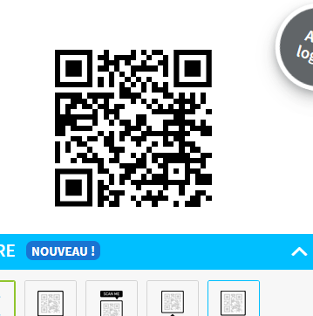
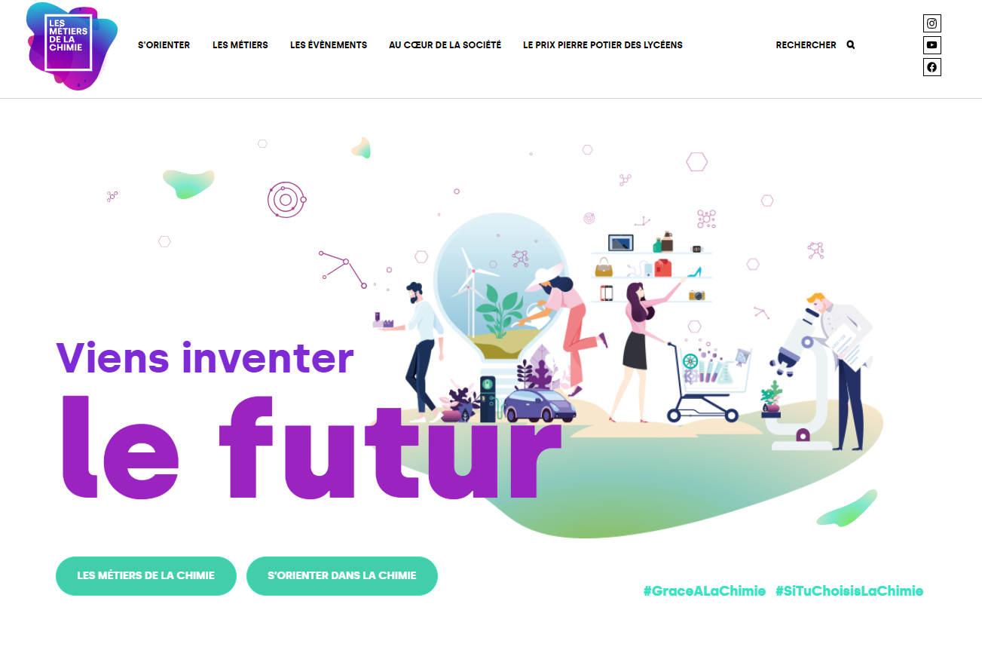
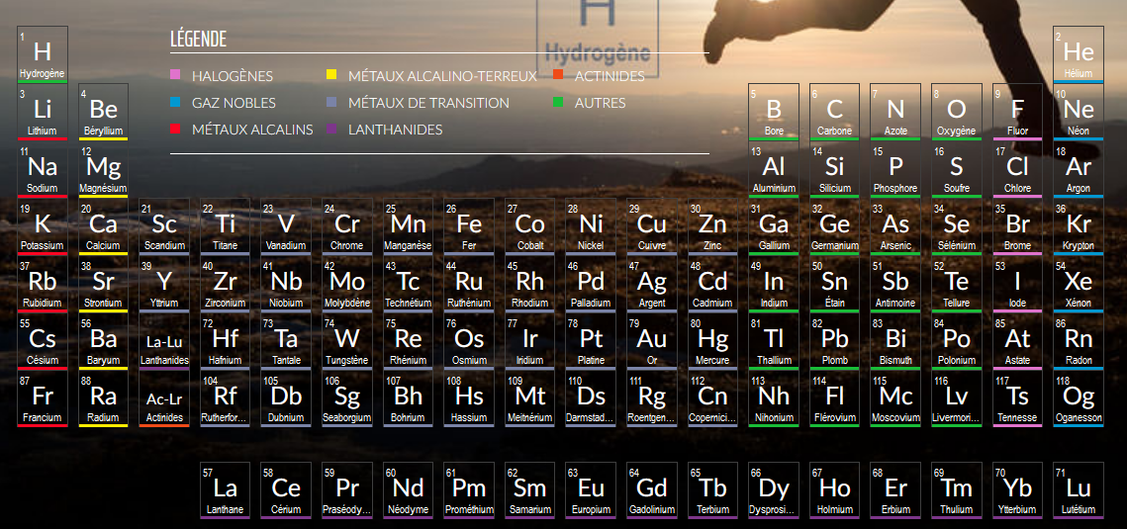
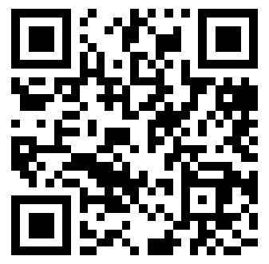




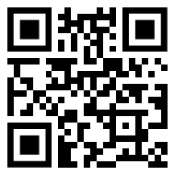
Sites Internet et Chimie
Vous voulez en savoir plus sur les différents métiers de la Chimie et les cursus dédiés ? Rendez-vous sur :
www.lesmetiersdelachimie.com
L'élémentarium : site Internet pour tout savoir sur les éléments à l’origine de notre quotidien à travers des illustrations concrètes, des données physico-chimiques et des données industrielles
www.lelementarium.fr
Site dédié aux emplois dans la chimie pour connaitre les entreprises du secteur et faciliter la recherche d’emploi, d’un stage, d’un contrat en alternance, déposer son CV...
https://chimie.work/

Slide 21





Sites Internet et Chimie
Informations sur l'orientation et les métiers sur notre page dédiée
http://chimie-grandest.fr/
Concours permettant de favoriser l’orientation des lycéens vers les filières scientifiques et leur faire découvrir le monde de l’industrie de la chimie
www.olymiades-chimie.fr
Plateforme qui permet la découverte des métiers des sciences, des techniques et du numérique pour les élèves de collège et de lycée partout en France.
https://cgenial-connect.fr/

Slide 22

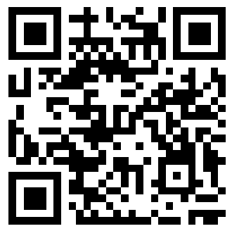
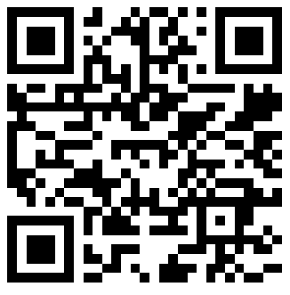


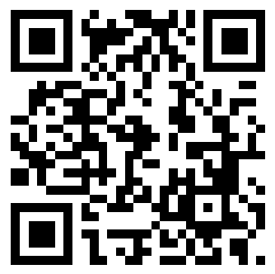

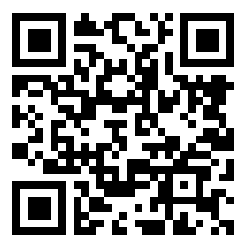
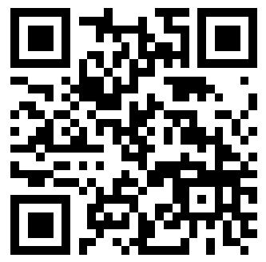

Sites Internet et Chimie
Compte Personnel de Formation, Validation des Acquis de l’Expérience, Certificats de Qualification Professionnelle, etc. Ce site vous oriente dans vos démarches. Conseils pratiques, témoignages, répertoire des métiers et des certifications, documents à télécharger… tout est fait pour vous accompagner dans la gestion de votre carrière :
http://jetravailledanslachimie.fr/
Informations sur les métiers et les formations : http://www.onisep.fr/
La première médiathèque dédiée à la fois à la chimie, à ses innovations, à ses métiers et à ses formations. Pour en savoir plus, rendez-vous sur www.mediachimie.org
Réseau des écoles d'ingénieurs en Chimie et Génie des Procédés
www.20ecolesdechimie.com
Plateforme JobIRL : réseau d’orientation qui connecte les jeunes et les pros !​
www.jobirl.com

Slide 23
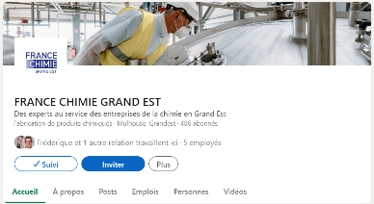
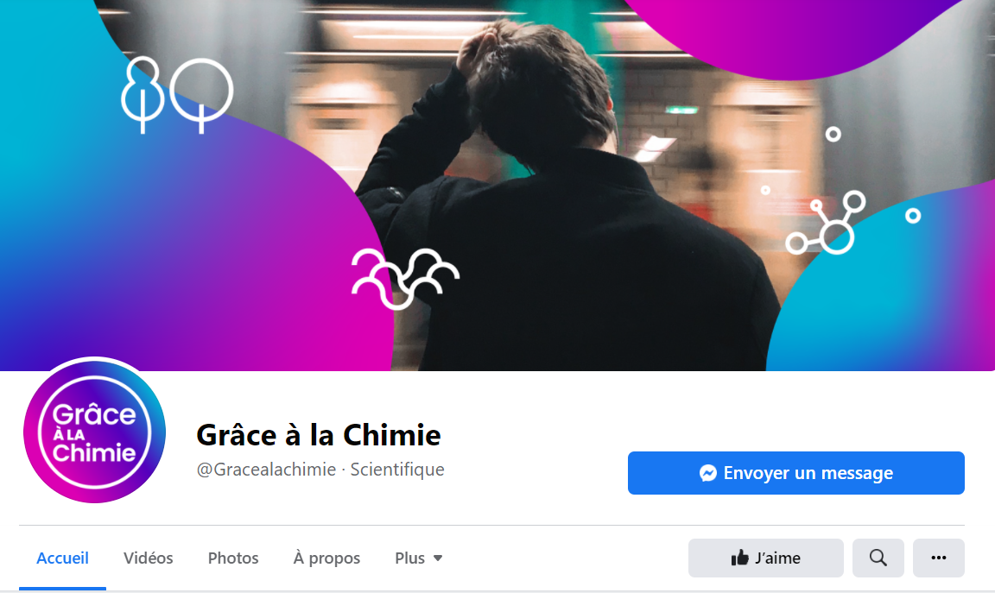




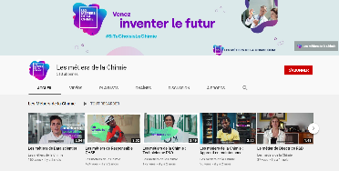
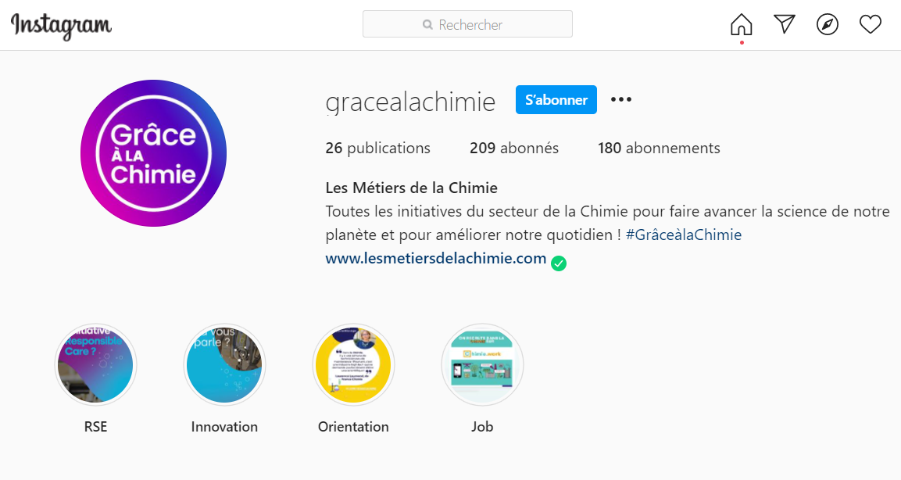
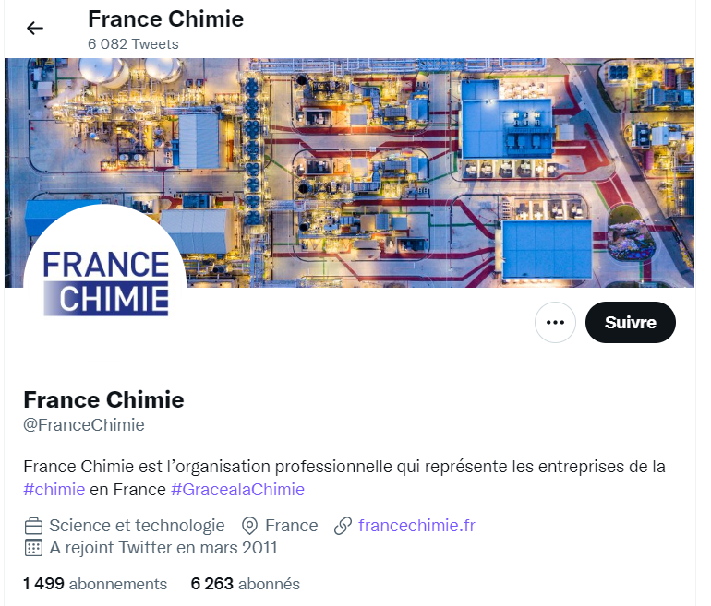
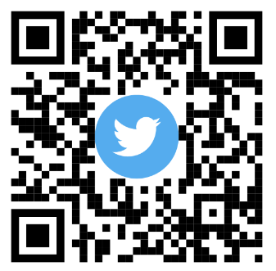
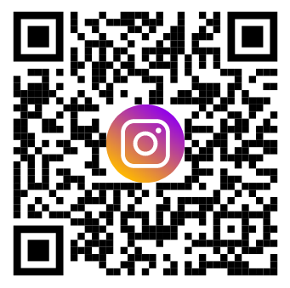
Retrouvez-nous sur les Réseaux sociaux
La page Linkedin France Chimie Grand Est
https://www.linkedin.com/company/france-chimie-grand-est
La page Facebook "Grâce à la Chimie“ www.facebook.com/Gracealachimie
Une chaîne YouTube “Les Métiers de la Chimie”
www.youtube.com/channel/UCE-_fzlJu_B9QWzNeOk9xxg
Un compte Instagram
“Grâce à la Chimie”
www.instagram.com/gracealachimie
Un compte Twitter France Chimie
https://twitter.com/francechimie

Slide 24

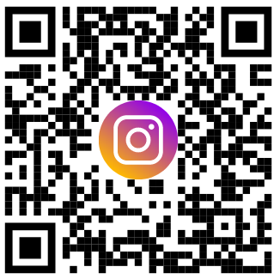
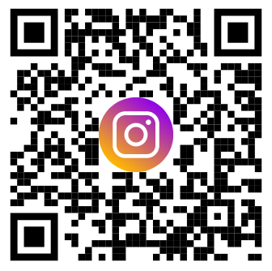
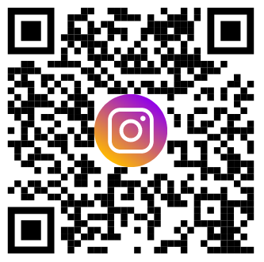



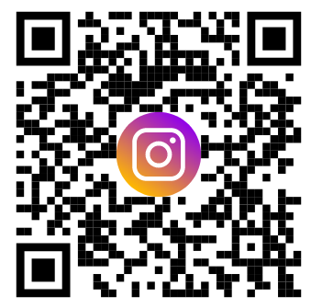

Influenceurs / influenceuses
Monsieurlechat94
(vulgarisation scientifique)
https://www.instagram.com/p/Cs3aL_QsupC/
https://www.instagram.com/p/CtqyZKWgwr5/
Jesusance
(sur le développement argentique)
https://www.instagram.com/p/CqYSSFTIVQA/
Leïla Salomé
(fabrication rouge à lèvre)
https://www.instagram.com/p/CqKhxzRo3e4/
Samuel CLT
(réalisation d’une mayonnaise)
https://www.instagram.com/p/Cp5j5dxjcRS/

Slide 25



Documentation et Brochures
A DISPOSITION DES ENSEIGNANTS
Edition 2023

Slide 26

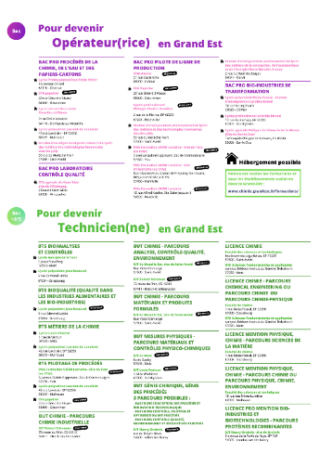
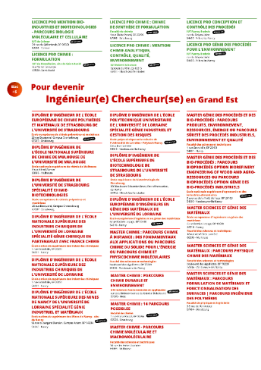
Dépliant Formations Chimie - Académies de Strasbourg et Nancy-Metz
« Viens refaire le monde et trouve ta voie dans la Chimie »
https://www.chimie-grandest.fr/formations/
Documents disponibles sur demande en version papier : salonzi@chimie-grandest.fr

Slide 27
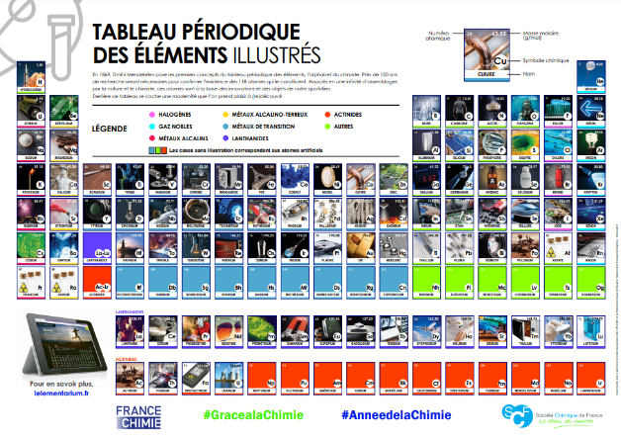
Poster Chimie
Tableau Périodique des Eléments - format A3
https://www.lelementarium.fr/wp-content/uploads/2018/10/elementarium-affiche-A1-web.pdf
Sur demande en version fichier pdf ou version papier : fcroizet@chimie-grandest.fr

Slide 28



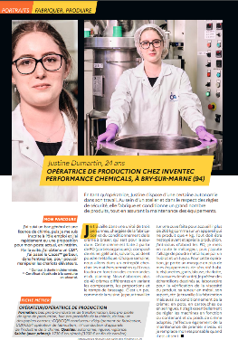
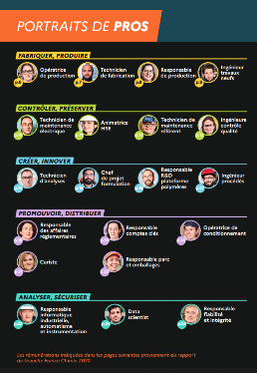
Guide des Métiers ONISEP
La chimie est partout ! Cette industrie fabrique une grande part des produits que nous utilisons au quotidien : savons, encres et peintures, engrais, désinfectants, etc. Surtout, elle fournit des substances indispensables à de nombreux secteurs de notre économie : pharmacie, cosmétique, automobile, aéronautique, textile, électronique, agroalimentaire…
Nouveau Guide Pratique ONISEP
Les Métiers de l'industrie de la Chimie - Portraits de Pro
Edition août 2021
SECTEUR / PORTRAITS DE PROS / FABRIQUER, PRODUIRE / CONTRÔLER, PRÉSERVER / CRÉER, INNOVER / PROMOUVOIR, DISTRIBUER / ANALYSER, SÉCURISER / FORMATIONS / QUIZ
Pour vous procurer ce guide au format papier, merci de bien vouloir nous contacter, nous disposons d'exemplaires chez France Chimie Grand Est :
salonzi@chimie-grandest.fr
Pour télécharger le guide gratuitement, rendez-vous sur la page de l’ONISEP ici

Slide 29


Guide des Métiers ONISEP
Nouveau Guide
Les Métiers de la chimie – Edition août 2021
Cette publication présente 25 MÉTIERS, classés en cinq familles :
- ceux qui sont au cœur de l’innovation (chercheurs, techniciens formulation…),
- ceux qui mènent la production (ingénieurs procédés, conducteurs de ligne de production…),
- ceux en charge de la qualité et du contrôle (ingénieurs environnement et risques industriels…)
Pour plus d'informations :
https://librairie.onisep.fr/Collections/Grand-public/Parcours/Les-metiers-de-la-chimie
http://www.monorientationenligne.fr/
Pour vous procurer ce guide au format papier, merci de bien vouloir nous contacter, nous disposons d'exemplaires chez France Chimie Grand Est :​
salonzi@chimie-grandest.fr

Slide 30



Expositions
Panneaux et Totems
A DISPOSITION DES ENSEIGNANTS
Edition 2023

Slide 31





Totems et Kakémonos Formations/Métiers
Réservation sur demande :
salonzi@chimie-grandest.fr

Slide 32



Totems et Kakémonos BAC, BTS, bourse à l’emploi
Totem BAC Pro "Procédés pour la Chimie, l'Eau et les Papiers-Cartons"
Chimie work
Totem BTS "Pilotage de Procédés"
Réservation sur demande :
salonzi@chimie-grandest.fr

Slide 33


Découvrir la Chimie
6 panneaux présentant les métiers
Réservation sur demande :
fcroizet@chimie-grandest.fr

Slide 34

Secteur Chimie en Grand-Est
Réservation sur demande :
fcroizet@chimie-grandest.fr

Slide 35






CRÉER
RÉVÉLER
PARTAGER
Vos contacts France Chimie Grand Est
Frédérique Croizet
Responsable Communication
fcroizet@chimie-grandest.fr
Sabine Alonzi
Responsable emploi formation
salonzi@chimie-grandest.fr
@francechimie
www.francechimie.fr

